Slide 1
社区医院门诊管理系统
基于Flask与Vue的全栈系统设计与开发实践
汇报人：韩一鸣 宋彧实 郭知雨

Slide 2

目录
1
项目概述
2
系统设计思路
3
项目结构及功能实现
4
团队分工与致谢

Slide 3
项目概述
项目信息、用户角色配置及核心业务流程

Slide 4
项目基本信息
项目名称："社区医院门诊管理系统"：
面向社区医院门诊场景，实现全流程日常生活医院门诊管理需求
项目定位
1
本系统旨在构建一个支持多角色协作，数据安全性高，满足社区医院全流程诊疗服务的管理系统。
项目功能说明
2
项目包含以下功能模块：患者预约、前台登记签到、缴费结算、管理员排班管理、员工维护、收入与就诊统计等，集成ECharts实现可视化图表展示。
多维度用户角色
3
系统设置三类用户角色：患者（可进行预约挂号和查询）、前台（负责登记、签到、缴费）、管理员（执行排班、诊室维护、员工管理和数据统计）。
核心流程说明
4
实现从“预约 → 到院登记/签到 → 就诊 → 缴费离院”的全流程门诊管理功能，每个环节状态流转可控、数据可追溯。
项目创新
5
项目构建了智能化的全流程诊疗服务，并引入了ECharts可视化分析，能够优化社区医院的运行效率和用户端的使用体验。

Slide 5
项目技术栈使用
采用 "Flask + VUE" 前后端架构，多维技术栈配合开发
后端技术栈
数据库选择
前端技术方案
使用Python Flask作为Web框架，运用SQLAlchemy ORM进行数据库操作，提升开发效率并保障SQL安全性。
使用MySQL 8.0关系型数据库，支持事务处理、外键约束、索引优化，满足强一致性需求。
采用Vue.js 3 + Composition API构建响应式前端界面，使用Element Plus组件库协助构建界面内容。
认证机制设计
图表可视化支持
工程结构规范
引入JWT（JSON Web Token）实现无状态登录认证，通过Flask-JWT-Extended插件管理令牌生成、验证与刷新逻辑。
集成ECharts库，在后台实现按日期、科室、医生维度的收入与就诊量动态图表展示，增强数据分析能力。
项目目录划分backend（后端）、frontend（前端）、database（SQL脚本）三大模块。

Slide 6

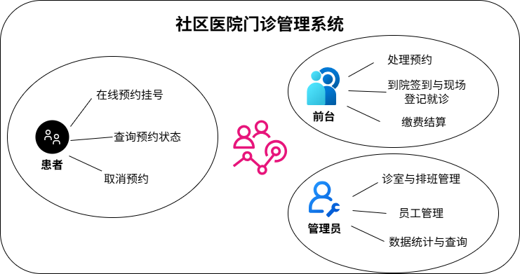
项目使用用户功能设置
实现 "患者" "前台客服" "医院管理员" 三方对接
1. 患者界面
涵盖预约挂号、查询预约信息等基本挂号操作流程
2. 前台客服界面
涵盖前台登记就诊、患者签到、缴费结算功能
3. 管理员界面
支持管理员对排班、诊室进行增删改查；提供按日期/科室/医生维度的账单与收入统计功能；允许查询修改患者与员工信息。

Slide 7
项目设计
构建规范化、高效、安全的数据存储体系

Slide 8

系统总体架构设计
浏览器 → Flask/后端API
Flask/后端API → 后端SQL数据库
B/S三层架构设计

Slide 9
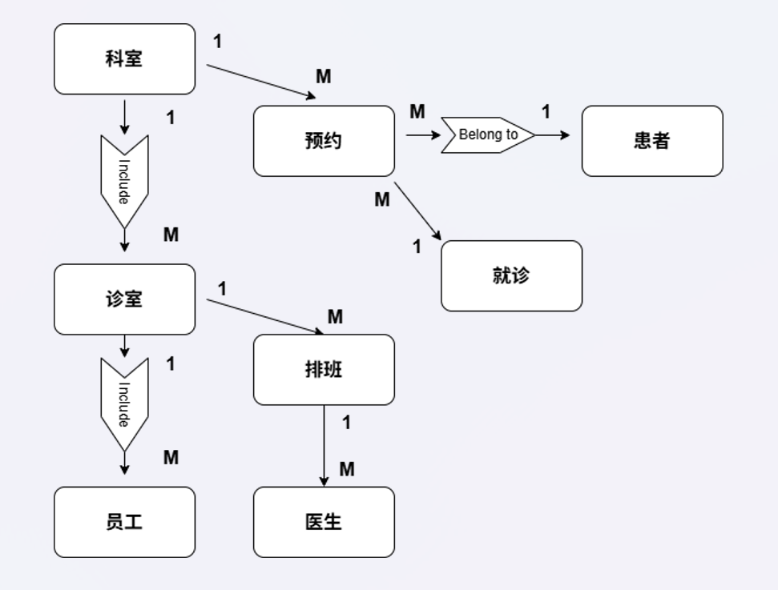
数据库实体关系
数据库实体：
Department(科室)、Room(诊室)、Schedule(排班)、Employee(员工)、SysUser(系统账号)
Patient(患者)、Appointment(预约)、Visit(就诊)、Bill(账单)、Income(收入)
患者与预约关系
就诊与账单绑定
患者(Patient)可以发起多个预约(Appointment)，形成一对多关系，通过patient_id建立外键连接。
每次就诊必须生成一张账单(Bill)，通过visit_id唯一关联，确保费用记录不可遗漏。
预约与就诊绑定
收入记录溯源
每个预约对应一次唯一的就诊记录(Visit)，通过appt_id字段实现一对一映射，防止重复就诊。
收入记录(Income_record)来源于账单支付行为，关联bill_id、dept_id、doctor_id，用于后续统计分析。
科室与排班联动
员工与账号分离
排班(Schedule)由科室(Department)下的医生在特定诊室(Room)中执行，形成“科室→诊室→排班→医生”的层级链条。
员工(Employee)信息独立于系统账号(SysUser)，实现业务数据与权限系统的解耦。

Slide 10
数据表详细设计
患者表(patient)
记录patient_id、name、gender、id_card身份证号（唯一）、phone手机号（必填），并建立索引加速查询。
全流程诊疗关联(患者端)
患者→预约：患者可创建多个预约，预约表通过patient_id外键关联患者表
预约→就诊：就诊表通过appt_id关联预约表；在就诊时分配对应的科室room_id和医生doctor_id
患者→就诊：就诊表通过patient_id关联患者表
就诊→账单：账单表通过visit_id关联就诊表，记录明细和支付状态
科室→预约：预约表通过dept_id外键关联科室表
科室→就诊：间接关联，就诊表通过room_id关联到科室表
就诊记录表(visit)
1
维护就诊全过程状态（候诊中→就诊中→待缴费→已离院），记录check_in_time签到时间与checkout_time离院时间。
预约表(appointment)
4
包含预约人信息、期望就诊时间expected_time、当前状态（待确认/已确认/已完成/已取消），支持患者自主取消。
2
账单表(bill)
包括总金额total_amount、医保报销insurance_amount、自付部分self_pay_amount，支付状态pay_status及支付时间pay_time。
科室表(department)
5
包含dept_id主键、dept_name唯一名称、描述字段description及创建时间戳created_at，支持模糊查询与分类统计。
3

Slide 11
数据表详细设计
排班表(schedule)
定义每日每时段（上午/下午/全天）的医生出诊安排，最大接诊人数max_patients，并实时更新current_patients计数器。
业务信息管理
诊室→科室：外键引用dept_id
排班→诊室：外键引用room_id、保证排班的诊室不会发生冲突
排班→员工：外键引用emp_id、保证排班的员工不会发生冲突
科室表(department)
1
包含dept_id主键、dept_name唯一名称、描述字段description及创建时间戳created_at，支持模糊查询与分类统计。
4
预约表(appointment)
包含预约人信息、期望就诊时间expected_time、当前状态（待确认/已确认/已完成/已取消），支持患者自主取消。
诊室表(room)
2
room_id为主键，room_number房间编号唯一，归属dept_id科室，支持启用/停用状态切换，方便设备检修或临时关闭。
5
员工表(employee)
存储emp_id、name、gender、phone、position(医生/护士/前台/管理员)、职称(title)、所属科室dept_id及在职状态status。
3

Slide 12
数据表详细设计
科室表(department)
账单表(bill)
包含dept_id主键、dept_name唯一名称、描述字段description及创建时间戳created_at，支持模糊查询与分类统计。
包括总金额total_amount、医保报销insurance_amount、自付部分self_pay_amount，支付状态pay_status及支付时间pay_time。
1
4
人员信息管理
员工→科室：员工表外键引用dept_id保证人员的科室唯一
系统→员工：系统表中外键引用emp_id保证系统中人员唯一
财务信息管理
账单→就诊：账单表外键引用visit_id确保一个账单对应一次就诊
收入表：收入表引用bill_id、dept_id、emp_id保证收入准确对应账单、科室以及对应的员工
员工表(employee)
就诊记录表(visit)
存储emp_id、name、gender、phone、position(医生/护士/前台/管理员)、职称(title)、所属科室dept_id及在职状态status。
维护就诊全过程状态（候诊中→就诊中→待缴费→已离院），记录check_in_time签到时间与checkout_time离院时间。
2
5
系统账号表(sys_user)
收入表(income_record)
关联emp_id或预留patient_id，username唯一登录名、password_hash密码role(patient/receptionist/admin)与账户状态active/inactive。
每笔支付生成一条收入记录，记录到账时间record_date、金额amount、所属科室dept_id与责任医生doctor_id。
3
6

Slide 13
数据一致性与完整性约束
外键与唯一性约束
金额一致性校验
科室/诊室/排班/就诊/账单/收入记录均设置外键和唯一键（如visit.patient_id、bill.visit_id），关键字段如visit.appt_id、room.room_id等设置UNIQUE索引。
账单表操作时验证 total_amount = insurance_amount + self_pay_amount，支付时同步更新pay_time并使用触发器触发收入记录插入。
多重机制保障数据准确可靠
状态流转控制
关键事务操作
系统通过状态机控制流程顺序，例如预约只能从“待确认”→“已确认”→“已完成”，禁止逆向或越级变更。
预约签到：更新预约表 → 就诊表创建新记录 → 更新排班表
缴费结账：更新账单表 → 更新就诊状态表 → 更新收入表
容量校验
在创建就诊或签到时，自动检查对应排班的current_patients < max_patients，超出则拒绝操作；在同一事务内进行递增。

Slide 14
项目结构与功能实现
清晰、可维护、易协作的项目组织架构

Slide 15

整体项目结构布局
分层组织前后端与数据库资源
后端目录结构
前端目录规划
数据库脚本管理
依赖管理文件
backend/app下分为__init__.py（初始化）、config.py（配置）、models（模型定义）、api（路由接口）、services（业务逻辑）、utils（工具函数）。
frontend/src包含views（页面组件）、components（复用组件）、api（请求封装）、router（路由配置）、store（状态管理Vuex/Pinia）。
database/目录存放schema.sql（建表）、init_data.sql（初始数据如科室与管理员账号）、test_data.sql（测试用例所需模拟数据）。
backend使用requirements.txt声明Flask、SQLAlchemy、Flask-JWT-Extended等依赖；frontend通过package.json管理Vue生态包。

Slide 16

API接口设计
认证接口/auth
接口安全性设计
/login实现用户名密码登录返回JWT；/logout加入黑名单机制；/profile获取当前用户详细信息。
所有非公开接口均需携带有效JWT令牌，后端通过装饰器验证身份与角色权限，防止越权操作。
根据业务角色配置专属客户端接口
患者端接口/patient
前台接口/receptionist
支持获取科室列表、提交预约、查询个人预约记录、取消未确认预约等功能，无需权限也可部分访问。
提供现场登记、预约签到、就诊状态更新、缴费结算、患者信息查看等核心服务，需receptionist角色权限。
管理员接口/admin
开放诊室管理、排班增删改查、员工信息维护、收入与就诊统计查询等高级功能，仅admin角色可访问。

Slide 17
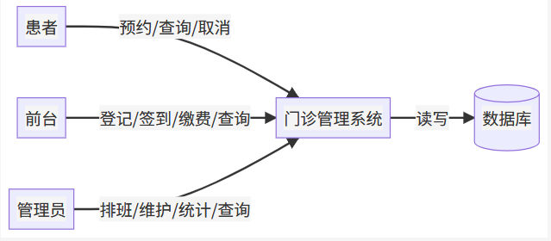
核心业务流程实现
通过患者端、前台端、管理员端三方操作实现核心流程
三方交互共同实现数据分享

Slide 18

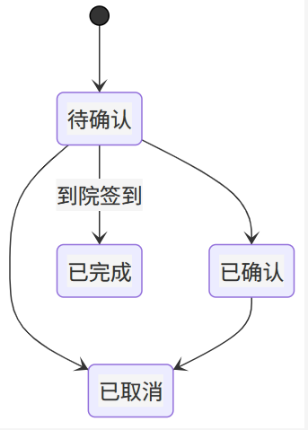
核心业务流程实现
预约流程详解
患者预约状态采用预约状态机模型进行转移，状态包含：待确认/已确认/已完成/已取消；
流转逻辑
待确认 → 已确认 或 待确认 → 已取消
待确认 → 已取消
已完成/已取消状态后不再流转
签到核验机制
到院后前台输入手机号或扫描预约二维码 → 验证身份信息 → 更新appointment.status为“已确认” → 创建visit记录并关联appt_id。
患者预约签到流程控制
现场登记替代预约
对于未预约患者，前台可直接录入基本信息 → 创建patient记录 → 分配当前空闲诊室 → 直接生成visit(状态=候诊中)。

Slide 19
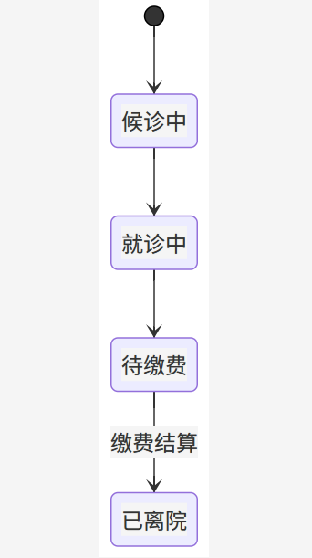
核心业务流程实现
就诊流程推进
就诊状态机设置：候诊中/就诊中/待缴费/已离院
四个状态按照严格的单向顺序就行流转
诊疗排班配置
分配就诊排班时，进行排班容量控制：
schedule.current_patients <= schedule.max_patients
在可用排班中选择人数最小的医生进行排班，避免超出限额
离院状态闭环
就诊分配流程控制
当账单支付完成后，visit.status自动更新为“已离院”，整个就诊周期结束，数据归档可供后续查询统计。

Slide 20
核心业务流程实现
缴费结算流程
前台输入total_amount与insurance_amount → 系统计算self_pay_amount → 收款后标记pay_status='已支付'。
收款核验：insurance_amount <= total_amount
total_amount = insurance_amount + self_pay_amount
数据库中设定CHECK约束
收入记录生成
支付成功后，系统自动向income_record表插入一条记录，包含bill_id、dept_id、doctor_id、amount、record_date。
缴费结算流程控制

Slide 21
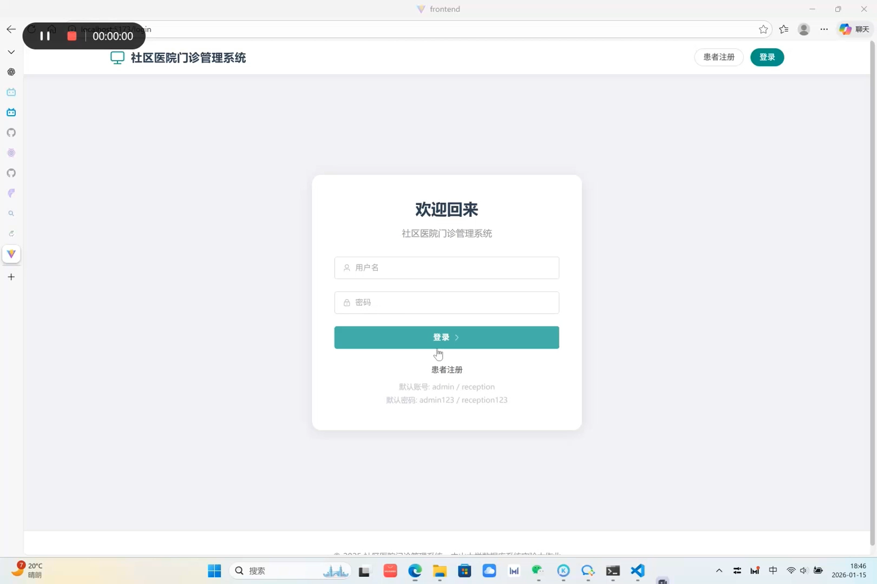
项目核心功能演示视频

Slide 22
团队分工与开发流程

Slide 23


团队成员职责划分
韩一鸣：后端与数据库负责人
主导表结构设计、编写核心API接口、实现事务控制、编写统计查询SQL语句，确保数据一致性与性能优化。
宋彧实：前端开发及后端优化
负责所有页面UI实现、交互逻辑、权限路由控制、ECharts图表渲染、与后端接口对接调试。
郭知雨：前后端测试
编写测试用例与测试数据、参与前后端联调、跟踪修复系统漏洞。

Slide 24
分阶段开发流程
项目构建设计核心流程
1
阶段1：基础搭建
4
阶段4：前台核心功能开发
完成Flask与Vue项目初始化，配置数据库连接，执行schema.sql建表，插入init_data.sql中的初始数据（如内科、外科、管理员账号）。
实现现场登记、预约签到、就诊状态更新、缴费结算等关键接口与页面，重点测试事务一致性。
2
阶段2：认证系统开发
5
阶段5：管理员功能完善
实现JWT登录登出接口，前端完成登录页，配置路由守卫拦截未登录访问，实现不同角色跳转不同首页。
完成诊室管理、排班管理（支持批量导入）、员工信息维护、收入与就诊统计接口，前端集成ECharts图表展示。
3
阶段3：患者端功能实现
6
阶段6：测试与优化
开发科室列表接口与预约创建接口，前端完成预约页面，支持条件筛选与提交，后端校验必填项与逻辑合法性。
进行功能全覆盖测试，模拟各类边界情况（如超员排班、重复签到、非法状态变更），修复Bug，优化页面加载速度与交互流畅度。

Slide 25
敬请批评指正

